Slide 1
PEMROGRAMAN BERORIENTASI OBYEK 2
Praktikum ke-10
Oleh :
IBNU UTOMO WAHYU MULYONO, M.Kom

Slide 2
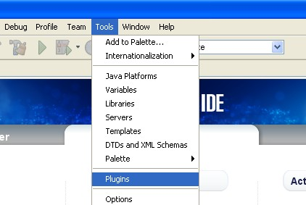
Install iReport di Netbeans 7.1
1. Tambahkan iReport Plugin ke dalam Netbeans dengan cara pilih pada menu Tools
kemudian Plugin.
1.1
1.2

Slide 3
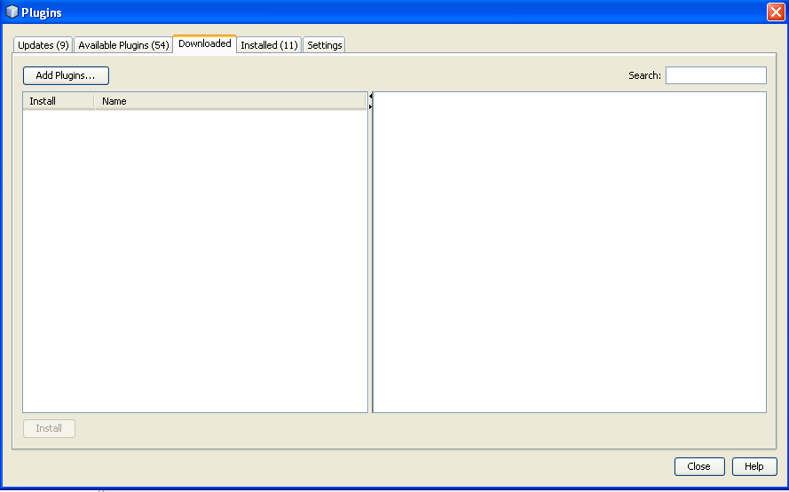
2. Pada Plugin pilih tab Download kemudian pilih Add Plugins.
2.1
2.2

Slide 4
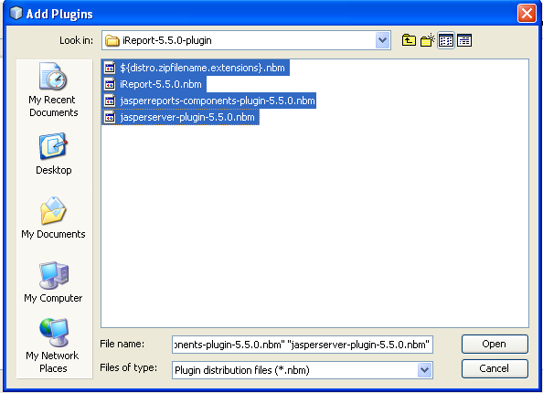
3. Kemudian cari lokasi folder plugin iReport.Lalu masukkan semua file yang
mempunyai format .nbm.Kalau sudah klik Open.
3.1
3.2
3.3

Slide 5
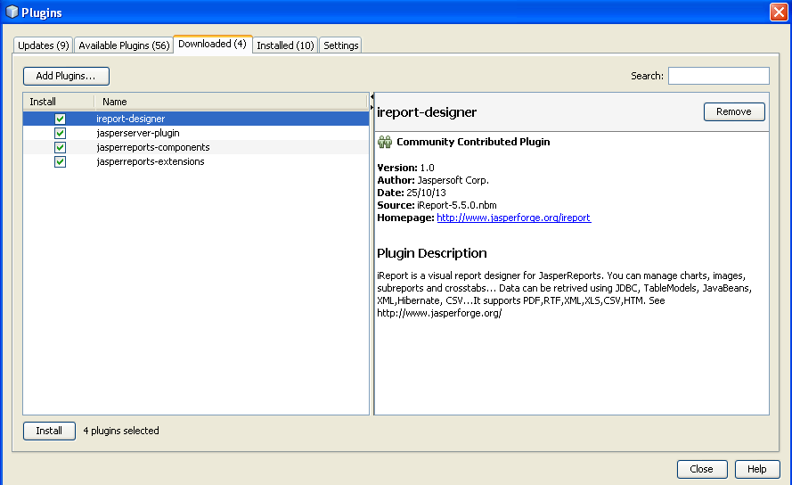
4. Pilih semua sampai ada tanda centang selanjutnya klik Install.
4.1
4.2

Slide 6
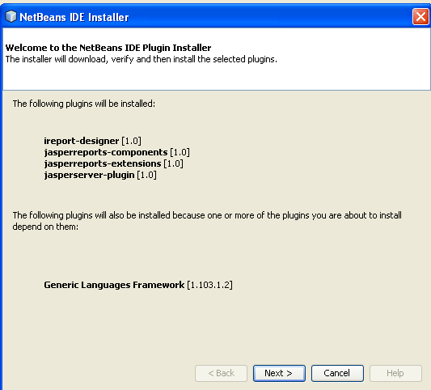
5. Pada jendela Netbeans IDE Installer yang tampil, klik tombol Next.
5.1

Slide 7
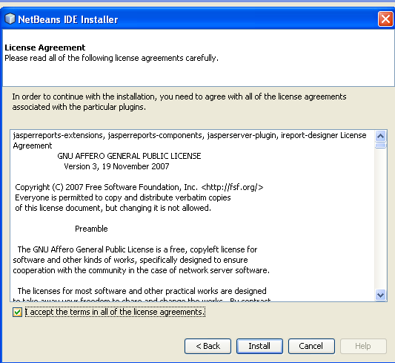
6. Pada jendela yang baru, akan tampil License Agreement. Centang I Accept the
term in all of the license agreements. Kemudian klik tombol Install.
4.4
4.5

Slide 8
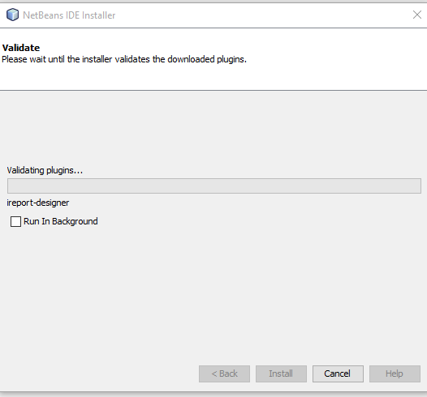
7. Proses Instalasi dimulai.

Slide 9
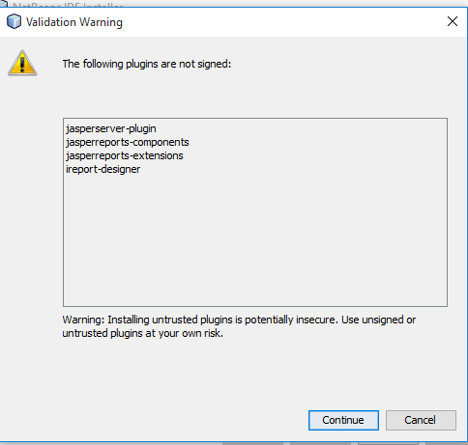
8. Kalau ada keterangan peringatan, pilih Continue dan proses install ireport pun
akan berjalan sampai selesai dan siap digunakan.

Slide 10
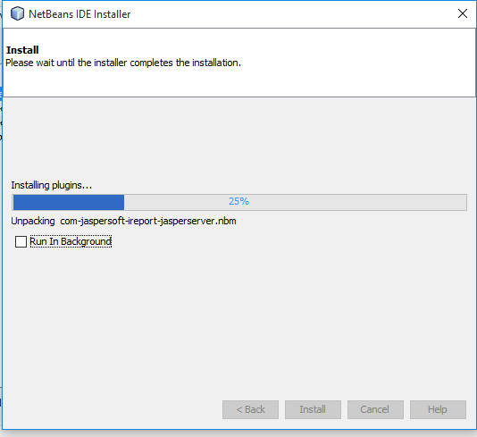
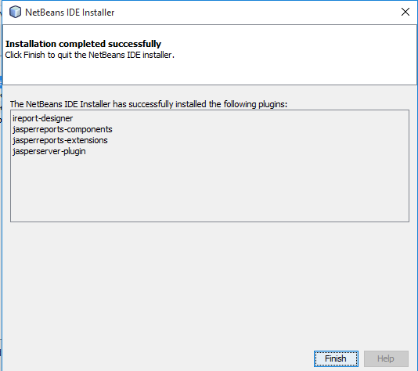

Slide 11
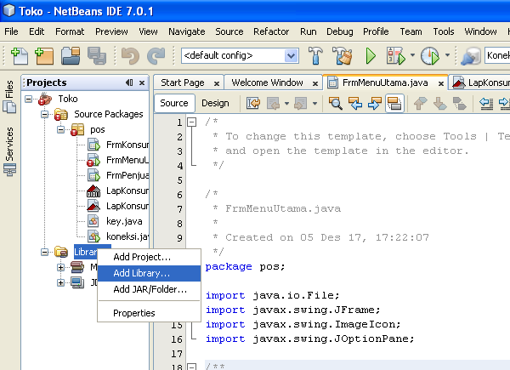
9. Tambahkan library ini pada project anda, dengan cara klik kanan pada Libraries >
Add Library.

Slide 12
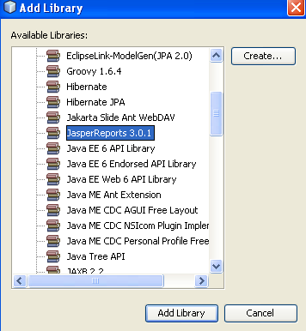
10.
Pada jendela Add Library yang tampil pilih JasperReports 3.0.1, kemudian klik
tombol Add Library.

Slide 13
~ SELESAI ~

